Slide 1
TiktEm
Tussentijdse Presentatie

Slide 2
Inhoud
Stand van zaken
Demo
Week1
Week2
Wat nog te doen.

Slide 3
Stand van zaken

Slide 4
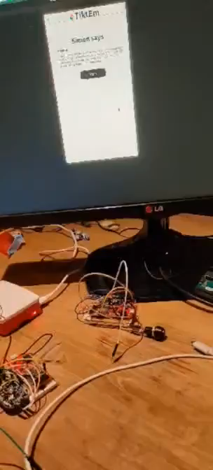
Demo

